Slide 1
حل مسألة البرمجة الخطية بالطريقة المبسطة (Simplex Method)

Slide 2
حل مسألة البرمجة الخطية بالطريقة المبسطة (Simplex Method)
يمكن حل المسالة باستخدام الطريقة المبسطة (Simplex Method) مع الحصول التقرير النهائي عن الحل نختار الامر Solve and Analyze ثم Solve the problem ، ويمكن إستخدام الزر
لنفس الغرض . كما في الشكل ( 2-7 ) :

Slide 3
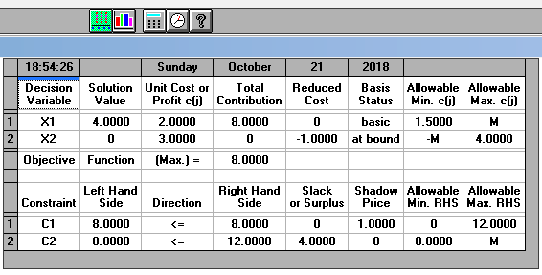
شكل (2-7) واجهة الحل النهائي

Slide 4
أما لحل المسألة بالطريقة المبسطة (Simplex Method) مع إظهار الخطوات الكاملة فيتم ذلك من خلال الأمر Solve and Display Steps ، ويمكن استخدام الزر لنفس الغرض ، كما في الشكل( 2-8):

Slide 5
أما لحل المسألة بالطريقة المبسطة (Simplex Method) مع إظهار الخطوات الكاملة فيتم ذلك من خلال الأمر Solve and Display Steps ، ويمكن إستخدام الزر لنفس الغرض ، كما في الشكل ( 2-8 ) :

Slide 6
شكل (2-8) واجهة الجدول الاول
وفي حالة الحاجة لإظهار الخطوة التي تليها نختار Next Iteration من Iteration Simplex ، او يمكن الضغط على الزر مرة اخرى للحصول على الجدول التالي في الشكل (2-9) :

Slide 7
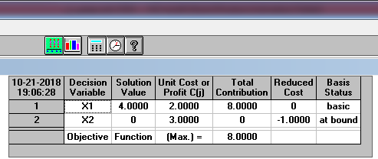
شكل (2-9) واجهة الحل الثاني

Slide 8
خطوات حل مسألة البرمجة الخطية (Company) بواسطة الطريقة المبسطة كما ياتي :
Start Programs Win QSB
Linear and integer programming
New problem
Problem name : (Company)
Number of Variables : (2)
Number of Constraints : (2)
Objective Criterion : (Maximization)
Default Variable Type : ( Non Negative Continuous)
Data Entry Format : ( Spreadsheet Matrix Form)
- Solve and Analyze
- Solve the problem

Slide 9
تحليل النتائج :
يظهر من الشكل (2-7) ان الحل الأمثل لمسألة البرمجة الخطية Company) ( بإستخدام الطريقة المبسطة هو :
$X_{1}=4, X_{2}=0 , MAXZ=8$
ان خطة الانتاج المثلى للشركة هي انتاج (4) وحدات من المنتج (A) وعدم انتاج اي وحدة من المتتج (B) ليتم الحصول على أقصى كمية من الانتاج وهو (8) وحدات . حيث ان الوقت اللازم للانتاج في القسم الاول (القيد الاول) هو (8) ساعات , وفي القسم الثاني (القيد الثاني) هو (8) ساعات .

